Slide 1


PROJET ACADEMIQUE
Modèle de prédiction des prix des ordinateurs en utilisant la régression linéaire multiple.
Réalisé par : Encadré par :
Chaimaa KHALIL Pr. Abdelghani GHAZDALI
Siham HAFSI Pr. Hamza KHALFI
Sofia FENNICH
Marouane SENNAH
IID2
Le 08/05/2023

Slide 2
Sommaire
01
Introduction
04
Dataset
02
05
Régression linéaire multiple
Implémentation du modèle
03
06
Optimisation
GD
SGD
Plateforme

Slide 3
Introduction
Le Machine Learning est une branche de l'intelligence artificielle qui permet aux ordinateurs d'apprendre à partir de données sans être explicitement programmés.
Notre projet académique consiste à utiliser le Machine Learning pour développer un modèle de prédiction des prix des ordinateurs en utilisant la régression linéaire multiple.
Pour atteindre cet objectif, deux algorithmes d'optimisation différents ont été comparés :
La descente de gradient (GD) et la descente de gradient stochastique (SGD).
L'optimisation avec ces algorithmes permettra de trouver les coefficients optimaux du modèle de la régression linéaire multiple.
Ces coefficients représentent les poids associés à chaque caractéristique de l'ordinateur qui permettent de prédire son prix.

Slide 4
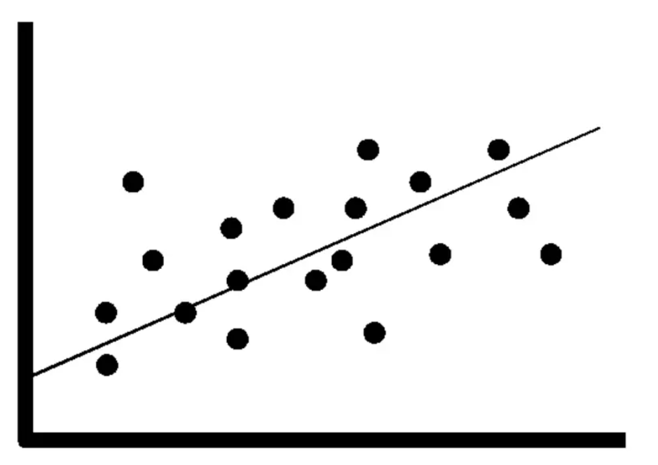
Régression linéaire multiple
En machine Learning, la régression linéaire multiple est utilisée comme méthode d'apprentissage supervisé pour prédire des valeurs continues à partir d'un ensemble de données d'entraînement. Elle est couramment utilisée pour la prédiction de prix, de quantités, de scores, etc.
Le processus d'apprentissage dans la régression linéaire multiple consiste à trouver les coefficients optimaux de l'équation linéaire en minimisant l'erreur quadratique moyenne entre les valeurs prédites et les valeurs réelles dans l'ensemble de données d'entraînement.

Slide 5
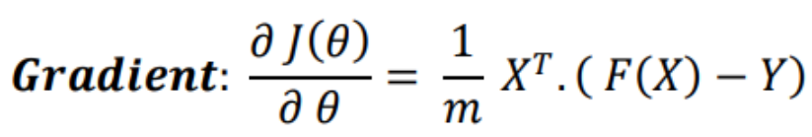
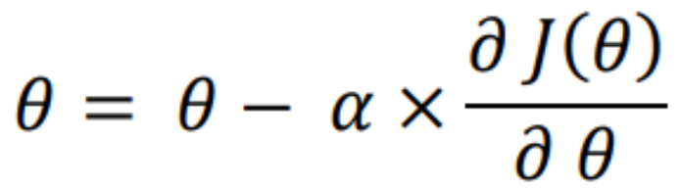

Régression linéaire multiple
Calculer le gradient
04
Créer la Fonction Coût
03
Donner à la machine un modèle linéaire 𝑭(𝑿) = 𝑿.θ
02
01
Récolter des données (𝑿, 𝒚)

Slide 6
Pour atteindre nos objectifs, deux algorithmes d'optimisation différents ont été comparés
01
02
La descente de gradient (GD)
la descente de gradient stochastique (SGD)

Slide 7
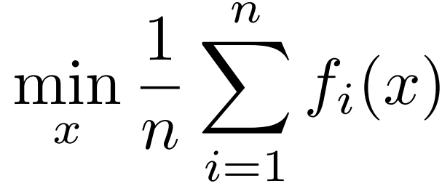
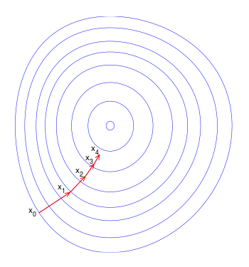
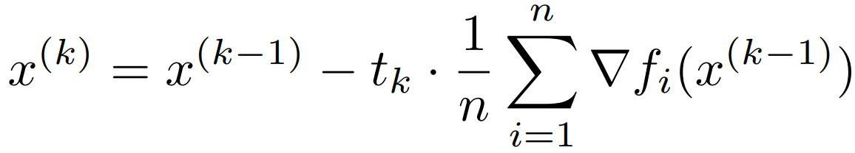
La descente de gradient (GD)
Considérez le problème :
Rappelons que la descente de gradient se déroule comme suit :
La descente de gradient est plus appropriée lorsque l'ensemble des données est relativement petit et que le calcul de la dérivée de la fonction de coût est réalisable en un temps raisonnable.

Slide 8
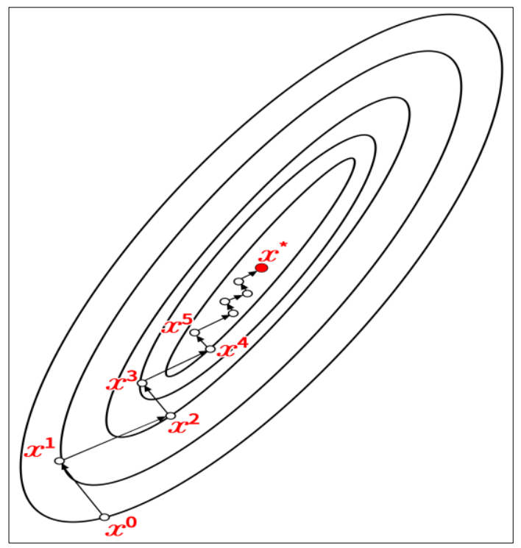
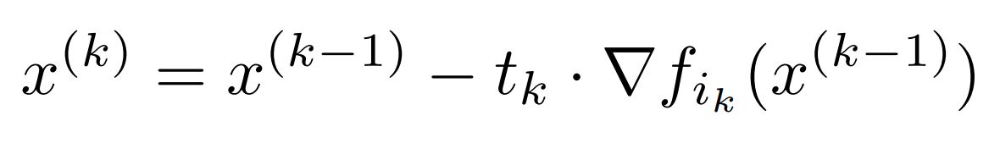
la descente de gradient stochastique (SGD)
La descente de gradient stochastique remplace le gradient moyen par le gradient d'un gradient choisi au hasard.
la descente de gradient stochastique est souvent préférable pour les ensembles de données volumineux, car elle peut être calculée plus rapidement sur des échantillons de données plus petits.

Slide 9

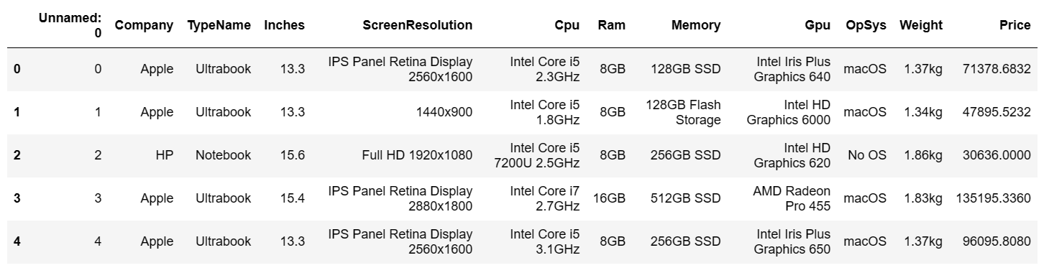
Dataset
laptop-data.csv
Un ensemble de données disponible sur Kaggle, qui contient des informations sur des ordinateurs portables de différentes marques, modèles et configurations. Les données ont été collectées à partir de différentes sources en ligne, telles que des sites d'e-commerce et des sites de fabricants d'ordinateurs portables.
Le dataset comprend 14 colonnes :
Company – Product – TypeName – Inches – CPU – RAM – Memory – GPU – OpSys – Weight – Price – dtype – Speed.

Slide 10
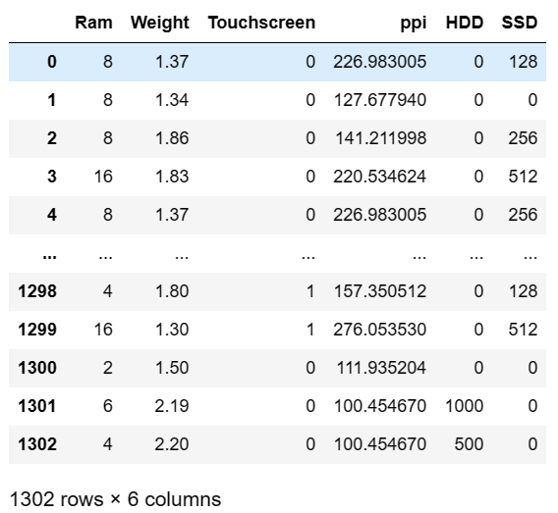

Après le processus de nettoyage nous allons travailler avec ces champs :

Slide 11
Implémentation du modèle :

Slide 12
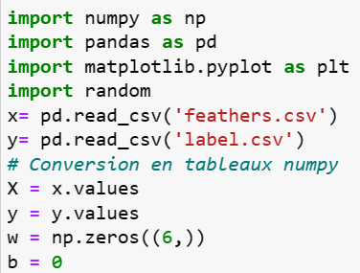
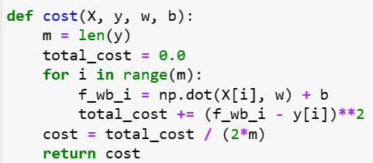

Slide 13
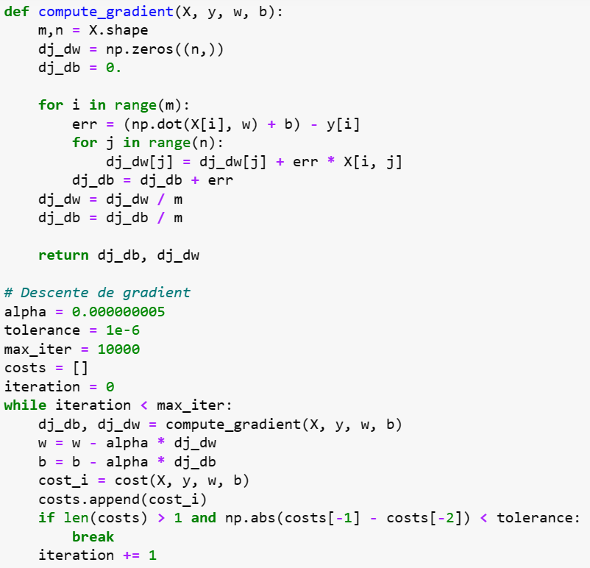
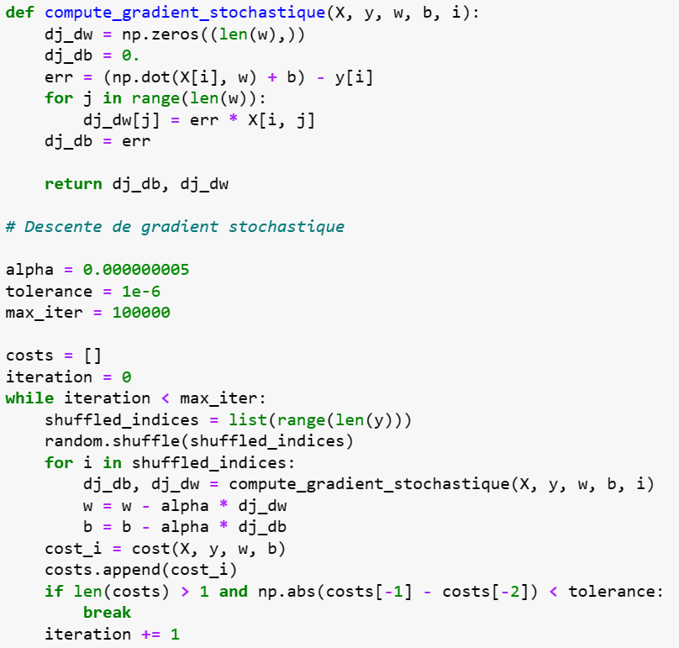
GD VS SGD

Slide 14

Plateforme

Slide 15
Merci de votre attention
☺

